Slide 1

PHP AST 徹底解説
2016/11/03 PHP Conference Japan 2016
do_aki
updated 2016-12-13

Slide 2


@do_aki
＠do_aki
http://do-aki.net/

Slide 3

あじぇんだ
1 php のコンパイラ
2 AST 導入によって変わったこと
3 AST の構造と特徴
4 AST の利用法

Slide 4

第1章 php のコンパイラ

Slide 5

Compiler in PHP
Request
PHP Script
Compiler
PHP
Lexing
Parsing
Compilation
INCLUDE_OR_EVAL
Opcode
VM
Execution
Output

Slide 6
コンパイルの流れ
字句解析
構文解析
Opcode生成
AST を生成
トークンに分解
狭義のコンパイル

Slide 7
Lexical Analysis 字句解析
ソースコードをトークン（意味を持つ最小の単位）に分解
token_get_all 関数 で確認できる
余談: token_get_all の中では実際にコンパイル処理が行われる（ただし、Opcode 生成は省略)

Slide 8
ソースコード(php スクリプト)
<?php
function hello ( $name ) {
echo “HELLO $name“ ;
}
hello ( “php“ ) ;

Slide 9
字句解析
ひとつひとつがトークン
（意味を持つ最小の単位）
<?php
function hello ( $name ) {
echo “HELLO $name“ ;
}
hello ( “php“ ) ;
T_OPEN_TAG
T_FUNCTION
T_STRING
(
T_VARIABLE
)
{
T_ECHO
“
T_ENCAPSED_AND_WHITESPACE
T_VARIABLE
“
;
}
T_STRING
(
T_VARIABLE
)
;

Slide 10
Syntax Analysis 構文解析
トークンの並びから構文を導く
構文に応じたASTを構築する
該当する構文が見つからないときは Parse Error (7.0 から Exception)

Slide 11
構文解析
T_OPEN_TAG
function declaration
T_FUNCTION
T_STRING
(
T_VARIABLE
)
{
T_ECHO
T_ENCAPSED_AND_WHITESPACE
;
}
function call
T_STRING
(
T_VARIABLE
)
;

Slide 12
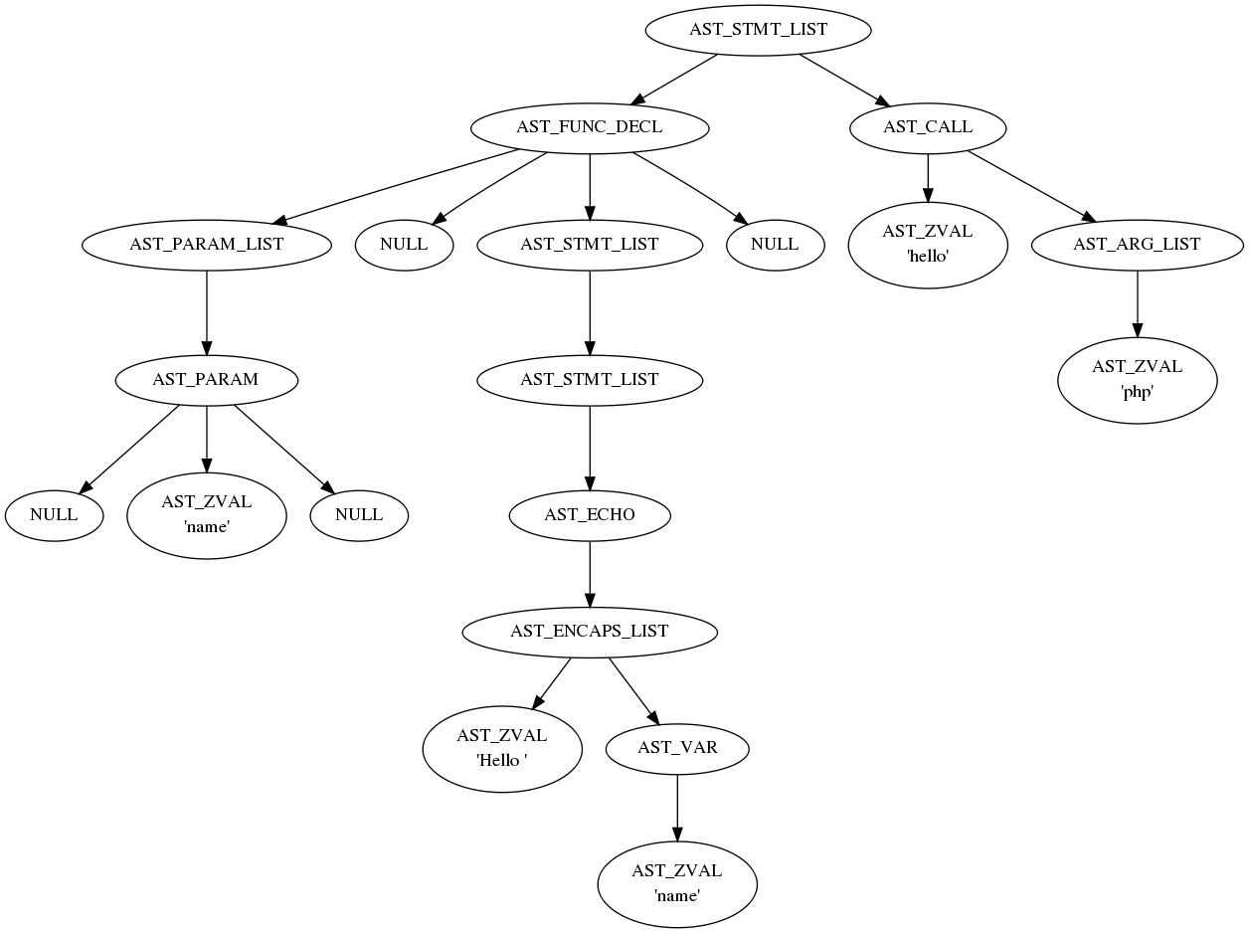
AST構築 (by do-aki/phpast)

Slide 13
Bytecode Generation Opcode生成
AST を解析して Opcode を生成
狭義のコンパイル(zend_compile.c)
いくつかの最適化が施される（後述）
構文としては正しいが不正なコードは Compile Error (Fatal error)
ex: const A = 1 + f();

Slide 14
Opcode (vld)
line #* E I O op fetch ext return operands
----------------------------------------------------------------
2 0 E > RECV !0
3 1 NOP
2 FAST_CONCAT ~1 'HELLO+', !0
3 ECHO ~1
4 4 > RETURN null
line #* E I O op fetch ext return operands
----------------------------------------------------------------
2 0 E > NOP
6 1 INIT_FCALL 'hello'
2 SEND_VAL 'php'
3 DO_FCALL 0
4 > RETURN 1
function
hello()
call
hello()

Slide 15
この章のまとめ
php はコンパイラを持っている
基本的には php スクリプトを読み込む度にコンパイルが行われる
字句解析、構文解析、Opcode生成
構文解析の結果 AST が生成される

Slide 16

第2章 AST導入によって 変わったこと

Slide 17
cf.コンパイルの流れ
字句解析
構文解析
Opcode生成
AST を生成
トークンに分解
狭義のコンパイル

Slide 18
php5 (1 pass / 151構文(5.6))
字句解析 + 構文解析 + Opcode生成
php7 (2 pass / 127構文(7.0))
字句解析+構文解析
Opcode生成

Slide 19
php5 (1 pass / 151構文(5.6))
複雑
字句解析 + 構文解析 + Opcode生成
最適化の余地
php7 (2 pass / 127構文(7.0))
字句解析+構文解析
Opcode生成

Slide 20
Opcode生成時の 最適化例

Slide 21
定数の畳み込み
$sec_in_day = 60 * 60 * 24;
$sec_in_day = 86400;
※実は OpCache でも行われている
class A { const HOGE = ‘hoge‘; }
echo A::HOGE;
echo ‘hoge‘;
コンパイル時点で定義済みの定数に対してのみ有効
（autoload より pre include のほうが効きやすい）

Slide 22
静的関数展開(定数化)
strlen(’hoge’) -> 4
ord(’A’) -> 65 / 7.1～
chr(65) -> ‘A‘ / 7.1～
関数呼び出しコストの削減
定数畳み込みとの組み合わせも有効 ex: strlen(’hoge’) + 1 -> 5

Slide 23
静的関数展開(call)
function func() {}
call_user_func(’func’);
func();
defined_funcが定義済みの場合のみ展開
コンパイル時点で定義済みの関数に対してのみ発生 (定数と同様)
実際には、ほぼ等価であるものの若干異なり、
EXT_FCALL_BEGIN / EXT_FCALL_END が発行されない

Slide 24
静的関数展開(cast) / 7.1～
boolval($var) -> (bool)$var
intval($var) -> (int)$var
floatval($var) -> (float)$var
doubleval($var) -> (float)$var
strval($var) -> (string)$var

Slide 25
静的関数展開(Opcode変換)
is_null/is_bool/is_long/is_int/is_integer/is_float/is_double/is_real/is_string/is_array/is_object/is_resource -> TYPE_CHECK Op
defined -> DEFINED Op

Slide 26
静的関数展開の無効化
静的関数展開は、 CG(compiler_options) に ZEND_COMPILE_NO_BUILTINS をセットすることで無効にできる
CG(compiler_options) に ZEND_COMPILE_NO_BUILTINS ビットをセットすることで静的関数展開を無効にできる
拡張ならば、 CG(compiler_options) を制御可能

Slide 27
静的zval構築
$a = [1,2,3];
INIT_ARRAY(1) -> temp
ADD_ARRAY_ELEMENT(2) -> temp
ADD_ARRAY_ELEMENT(3) -> temp
ASSIGN(temp->$a)
~5.6
7.0~
ASSIGN([1,2,3]->$a)

Slide 28
静的ショートサーキット
if (1 || condition) -> if (true)
if (0 && condition) -> if (false)
condition 部分で行っている変数参照や関数呼び出しに関する Opcode が生成されなくなる
JMPZ および 実行されることがないブロックのOpcode は(無駄に)生成されてしまう

Slide 29
print の echo 化
ZEND_PRINT 廃止 -> ZEND_ECHO に統一
echo も print も同じ Opcode に
print の戻り値が利用される場合のみ、それを常に 1 で置き換え
return print(’hello’);
echo ’hello’;
return 1;

Slide 30
条件コンパイル
assert($v === 0);
[zend.assertions < 0]
(assert の呼び出しがなったことに)
[zend.assertions >= 0]
assert(‘assert($v === 0)‘);
“assert() は PHP 7 で言語構造となり、” (http://php.net/manual/ja/function.assert.php)
とあるが、構文解析においては関数呼び出しで、
引数部のコード(AST) を逆変換している

Slide 31
コンパイルタイミングによってOpcode が変化する例
a.php
class A { const X = 1; }
echo.php
require_once ‘a.php‘
echo A::X;
> php echo.php
echo.php をコンパイルする時点では a.php はコンパイルされていない
require.php
require_once ‘a.php‘
require_once ‘echo.php‘
> php require.php
echo.php をコンパイルする時点で a.php はコンパイル済み

Slide 32
> php echo.php
line #* E I O op fetch ext return operands
-----------------------------------------------------------
2 0 E > INCLUDE_OR_EVAL 'a.php', REQUIRE_ONCE
3 1 FETCH_CONSTANT ~1 'A', 'X'
2 ECHO ~1
3 > RETURN 1
> php require.php (の時の echo.php)
line #* E I O op fetch ext return operands
-----------------------------------------------------------
0 E > INCLUDE_OR_EVAL 'a.php', REQUIRE_ONCE
3 1 ECHO 1
2 > RETURN 1

Slide 33
> php echo.php
line #* E I O op fetch ext return operands
-----------------------------------------------------------
2 0 E > INCLUDE_OR_EVAL 'a.php', REQUIRE_ONCE
3 1 FETCH_CONSTANT ~1 'A', 'X'
2 ECHO ~1
3 > RETURN 1
> php require.php (の時の echo.php)
line #* E I O op fetch ext return operands
-----------------------------------------------------------
0 E > INCLUDE_OR_EVAL 'a.php', REQUIRE_ONCE
3 1 ECHO 1
2 > RETURN 1
あらかじめ require しておくことで早くなる可能性も……？(未検証)

Slide 34
この章のまとめ
AST 導入そのものによる影響は少ない
コンパイルに関するコードがシンプルになり、最適化の余地が生まれた
小手先の最適化が不要になった

Slide 35

第3章 AST の 構造と特徴

Slide 36
Syntax tree(Parse tree) 構文木(解析木)
ex: 1 / (2 + 3)
解析木 :=トークンを葉として、
構成を木構造で表現したもの
1
/
(
2
+
3
)

Slide 37
Abstract syntax tree 抽象構文木
ex: 1 / (2 + 3)
抽象構文木 := 構文木から、その後の処理に不要なデータをそぎ落としたもの
/
1
+
2
3

Slide 38
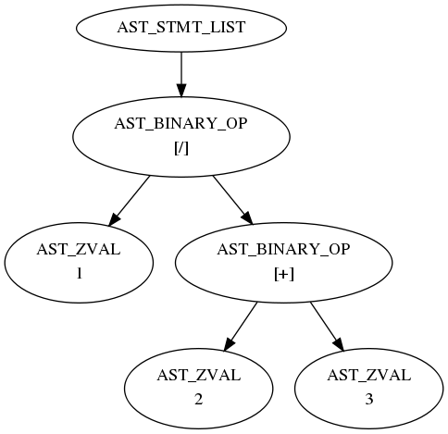
PHP の 抽象構文木
<?php
1/(2+3);

Slide 39
zend_ast (基本形)
typedef uint16_t zend_ast_kind;
typedef uint16_t zend_ast_attr;
struct _zend_ast {
zend_ast_kind kind;
/* Type of the node (ZEND_AST_* enum constant) */
zend_ast_attr attr;
/* Additional attribute, use depending on node type */
uint32_t lineno;
/* Line number */
zend_ast *child[1];
/* Array of children (using struct hack) */
};
typedef struct _zend_ast zend_ast; // <- Zend/zend_types.h
Zend/zend_ast.h / Zend/zend_ast.c
Zend/zend_ast.h より 一部見やすさのために改変
Notes:
ほかにも zval, list, decl といった構造体もあるが、 kind, attr を持ち、lineno を包含し、 0以上の子ノードを持つ というのは同じ

Slide 40
zend_ast (基本形)
typedef uint16_t zend_ast_kind;
typedef uint16_t zend_ast_attr;
struct _zend_ast {
zend_ast_kind kind;
/* Type of the node (ZEND_AST_* enum constant) */
zend_ast_attr attr;
/* Additional attribute, use depending on node type */
uint32_t lineno;
/* Line number */
zend_ast *child[1];
/* Array of children (using struct hack) */
};
typedef struct _zend_ast zend_ast; // <- Zend/zend_types.h
Zend/zend_ast.h / Zend/zend_ast.c
種別
付属情報
行番号
子ノード
Zend/zend_ast.h より 一部見やすさのために改変

Slide 41
PHP の 抽象構文木
種別
付属情報
子ノード
<?php
1/(2+3);
子ノード

Slide 42
zend_ast_kind
ZEND_AST_*
全98種 (7.0) / 7.1は97種
大まかに分類して4系統
特殊ノード ZEND_AST_ZVAL / (ZEND_AST_ZNODE)
定義ノード ZEND_AST_CLASS など
リストノード ZEND_AST_STMT_LIST など
通常ノード ZEND_AST_VAR など
Notes:
ruby は 105種

Slide 43
ZEND_AST_ZVAL (特殊ノード)
typedef struct _zend_ast_zval {
zend_ast_kind kind;
zend_ast_attr attr;
zval val; /* Lineno is stored in val.u2.lineno */
} zend_ast_zval;
zval を包含するノード(行はzval に)
zval := php スクリプトにおける変数
リテラル や 変数名、呼び出し関数名等
常にリーフ（末端）
zend_ast_create_zval / zend_ast_create_zval / zend_ast_create_zval_from_str / zend_ast_create_zval_from_long によって作成
(余談) astを保持する zval(定数式)もある

Slide 44
定義ノード
typedef struct _zend_ast_decl {
zend_ast_kind kind;
zend_ast_attr attr; /* Unused */
uint32_t start_lineno;
uint32_t end_lineno;
uint32_t flags;
unsigned char *lex_pos;
zend_string *doc_comment;
zend_string *name;
zend_ast *child[4];
} zend_ast_decl;
ZEND_AST_FUNC_DECL / ZEND_AST_CLOSURE / ZEND_AST_METHOD / ZEND_AST_CLASS のみ
常に4つ分の子要素を確保(NULL の場合も)
zend_ast_create_decl によって作成

Slide 45
定義ノード
AST_FUNC_DECL 関数定義
1:AST_PARAM_LIST(仮引数), 2:未使用, 3:AST_STMT_LIST (内部), 4: AST_ZVAL(戻り値型)
AST_CLOSURE 無名関数定義
1:AST_PARAM_LIST(仮引数), 2:AST_CLOSURE_USES (use), 3:AST_STMT_LIST (内部), 4: AST_ZVAL(戻り値型)
AST_METHOD メソッド定義
1:AST_PARAM_LIST(仮引数), 2:未使用, 3:AST_STMT_LIST (内部), 4: AST_ZVAL(戻り値型)
AST_CLASS クラス,無名クラス,trait,interface 定義
1:AST_ZVAL(継承元), 2:AST_NAME_LIST (implements), 3:AST_STMT_LIST (内部), 4:未使用

Slide 46
リストノード
typedef struct _zend_ast_list {
zend_ast_kind kind;
zend_ast_attr attr;
uint32_t lineno;
uint32_t children;
zend_ast *child[1];
} zend_ast_list;
子の数
可変長の子を持つノード
zend_ast_create_list によって作成 / zend_ast_list_add で子を追加
ex) ZEND_AST_STMT
ZEND_AST_STMTは乱暴に言えば、ほぼ行。
子に ZEND_AST_STMT を含む場合もある

Slide 47
リストノード
AST_ARG_LIST
関数、メソッド呼び出しの引数群
AST_LIST (7.0まで)
AST_ARRAY
array 定義(全体/個々の要素は AST_ARRAY_ELEM)
AST_ENCAPS_LIST
変数を包含する文字列 (ダブルクォテーション文字列、HEREDOC、バッククォテーション文字列)
AST_EXPR_LIST
for文の (x;x;x)
AST_STMT_LIST
ステートメント (; で終わる行すべて)
AST_IF
if 文全体 (子は AST_IF_ELEM)
AST_SWITCH_LIST
switch 文全体
AST_CATCH_LIST
catch 節 (子は AST_CATCH)
AST_PARAM_LIST
関数、メソッド定義の引数群 (子は AST_PARAM)
AST_CLOSURE_USES
無名関数の use 変数リスト (子は AST_ZVAL)
AST_PROP_DECL
プロパティ定義 (子は AST_PROP_ELEM)
AST_CONST_DECL
クラス外で定義される定数 (子は AST_CONST_ELEM)
AST_CLASS_CONST_DECL
クラス外で定義される定数(const) (子は AST_CONST_ELEM)
AST_NAME_LIST
interface の extends や insteadof の後に続くクラス名群, catch のクラス名群(7.1) (子は AST_ZVAL)
AST_TRAIT_ADAPTATIONS
trait の use のブレース内 (子は AST_TRAIT_PRECEDENCE (insteadof) または AST_TRAIT_ALIAS (as) )
AST_USE
名前空間のuse (子は AST_USE_ELEM)

Slide 48
通常ノード
特殊,定義,リスト 以外のすべてのノード
zend_ast_create (attr なし) / zend_ast_create_ex / zend_ast_create_binary_op / zend_ast_create_assign_op / zend_ast_create_cast によって作成
func()
isset($a)
AST_CALL
echo A::X
AST_ISSET
AST_ECHO
AST_ZVAL
‘func‘
AST_ ARG_LIST
AST_VAR
AST_CLASS_CONST
リストノード
AST_ZVAL
‘a‘
AST_ZVAL
‘A‘
AST_ZVAL ‘X‘

Slide 49
通常ノード(1)
/* 0 child nodes */
AST_MAGIC_CONST
__LINE__, __FILE__ 等のマジック定数 / attr:=マジック定数種別
AST_TYPE
引数型指定 / attr=T_ARRAY,T_CALLABLE
/* 1 child node */
AST_VAR
変数参照 / attr 未使用
AST_CONST
定義済み定数(null,true,false,NAN などが子のZVALの値) / attr 未使用
AST_UNPACK
関数呼び出し時の ...expr
AST_UNARY_PLUS
+expr / attr 未使用
AST_UNARY_MINUS
-expr / attr 未使用
AST_CAST
(int) とか./ attr := IS_LONG, IS_DOUBLE, IS_STRING, IS_ARRAY, IS_OBJECT, _IS_BOOL, IS_NULL
AST_EMPTY
empty(expr) / attr 未使用
AST_ISSET
isset(expr) / attr 未使用
AST_SILENCE
@expr (エラー抑制) / attr 未使用
AST_SHELL_EXEC
`backticks_expr` / attr 未使用
AST_CLONE
clone expr / attr 未使用
AST_EXIT
exit(expr) / attr 未使用
AST_PRINT
print expr / attr 未使用
AST_INCLUDE_OR_EVAL
include,require,eval / attr := 1:ZEND_EVAL, 2:ZEND_INCLUDE, 4:ZEND_INCLUDE_ONCE, 8:ZEND_REQUIRE ,16:ZEND_REQUIRE_ONCE
AST_UNARY_OP
!expr または ~expr / attr := ZEND_BOOL_NOT, ZEND_BW_NOT
AST_PRE_INC
++variable / attr 未使用
AST_PRE_DEC
--variable / attr 未使用
AST_POST_INC
variable++ / attr 未使用
AST_POST_DEC
variable-- / attr 未使用
AST_YIELD_FROM
yield from expr / attr 未使用

Slide 50
通常ノード(2)
AST_GLOBAL
global simple_variable / attr 未使用
AST_UNSET
unset(variable) / attr 未使用
AST_RETURN
return expr / attr 未使用
AST_LABEL
LABEL: / attr 未使用
AST_REF
&variable / attr 未使用
AST_HALT_COMPILER
__halt_compiler() 子には __COMPILER_HALT_OFFSET__ にセットされる値 / attr 未使用
AST_ECHO
echo expr / attr 未使用
AST_THROW
throw expr / attr 未使用
AST_GOTO
goto LABEL / attr 未使用
AST_BREAK
break expr / attr 未使用
AST_CONTINUE
continue expr / attr 未使用
/* 2 child nodes */
AST_DIM
配列要素の参照 variable[N],variable{N}, 1:参照対象配列, 2:指定要素 / attr 未使用
AST_PROP
プロパティ参照 variable->variable, variable->{expr}, 1:参照対象オブジェクト, 2:指定プロパティ / attr 未使用
AST_STATIC_PROP
静的プロパティ参照 variable::variable, 1:参照対象クラス指定, 2:指定プロパティ / attr 未使用
AST_CALL
関数呼び出し LABEL(), variable(), 1:呼び出し関数指定, 2: AST_ARG_LIST / attr 未使用
AST_CLASS_CONST
クラス定数参照 class::const, 1:参照対象クラス指定, 2:定数指定
AST_ASSIGN
代入
AST_ASSIGN_REF
参照代入
AST_ASSIGN_OP
演算代入
AST_BINARY_OP
四則演算

Slide 51
通常ノード(3)
AST_GREATER
>
AST_GREATER_EQUAL
>=
AST_AND
&&
AST_OR
||
AST_ARRAY_ELEM
配列リテラルの要素 1:value または key 2:key / attr 0:通常 1:リファレンス
AST_NEW
new
AST_INSTANCEOF
instanceof
AST_YIELD
yield
AST_COALESCE
??
AST_STATIC
静的変数(非クラス)
AST_WHILE
while
AST_DO_WHILE
do-while
AST_IF_ELEM
if および elseif の条件(0)と ブロック(1) / else は 条件なしでブロックのみ
AST_SWITCH
switch
AST_SWITCH_CASE
case
AST_DECLARE
declare
AST_USE_TRAIT
use (クラス内)
AST_TRAIT_PRECEDENCE
0:AST_METHOD_REFERENCE(instead 指定の左側選ばれるほう) 1:AST_NAME_LIST(instead 指定の右側クラス名群)
AST_METHOD_REFERENCE
0:AST_ZVAL(クラス名) 1:AST_ZVAL(メソッド名)
AST_NAMESPACE
namespace
AST_USE_ELEM
0:AST_ZVAL(use で指定された本体) 1:AST_ZVAL(AS以降)|NULL
AST_TRAIT_ALIAS
0:AST_METHOD_REFERENCE
AST_GROUP_USE
グループ化されたuse (use A\{B,C AS D}) 0:AST_ZVAL(ブレース前) 1:AST_USE(ブレース内)

Slide 52
通常ノード(4)
/* 3 child nodes */
AST_METHOD_CALL
メソッド呼び出し
AST_STATIC_CALL
静的メソッド呼び出し
AST_CONDITIONAL
三項演算子 および ?:
AST_TRY
try 0:AST_STMT_LIST(try ブロック) 1:AST_CATCH_LIST 2:AST_STMT_LIST(finally ブロック)|NULL
AST_CATCH
catch 0:AST_ZVAL(catch するクラス名) 1:AST_ZVAL(変数名) 2:AST_STMT_LIST(catch ブロック) / 7.1 になって、 0 は AST_NAME_LIST に変更 (複数指定できるようになったので)
AST_PARAM
引数定義 0:AST_ZVAL(型)|NULL 1:AST_ZVAL(変数名) 2:AST_ZVAL(デフォルト値)|NULL ref_flag?
AST_PROP_ELEM
プロパティ定義 0:AST_ZVAL(プロパティ名) 1:expr(値) 2:AST_ZVAL(doc_comment)
AST_CONST_ELEM
定数定義 0:AST_ZVAL(定数名) 2:expr(定数値)
/* 4 child nodes */
AST_FOR
for(0;1;2) {3}
AST_FOREACH
foreach(0 as 1=>2){3} あるいは foreach(0 as 1){3} (2未使用)

Slide 53
コードとASTの対比
未使用
戻り値の型
function hello($name){
echo "Hello $name";
}
hello('php');
型
デフォルト引数

Slide 54
HHVM における AST
AST ノードの基底クラスであるHPHP::Construct があり、Statement と Expression に分かれる
HPHP::Compiler::Parser::parseImpl が、parseImpl7 あるいは parseImpl5 を呼び出し、HPHP::Compiler::Parser::m_tree に StatementList が作られる
zend_ast_kind のそれぞれに対応するクラスがある感じ

Slide 55
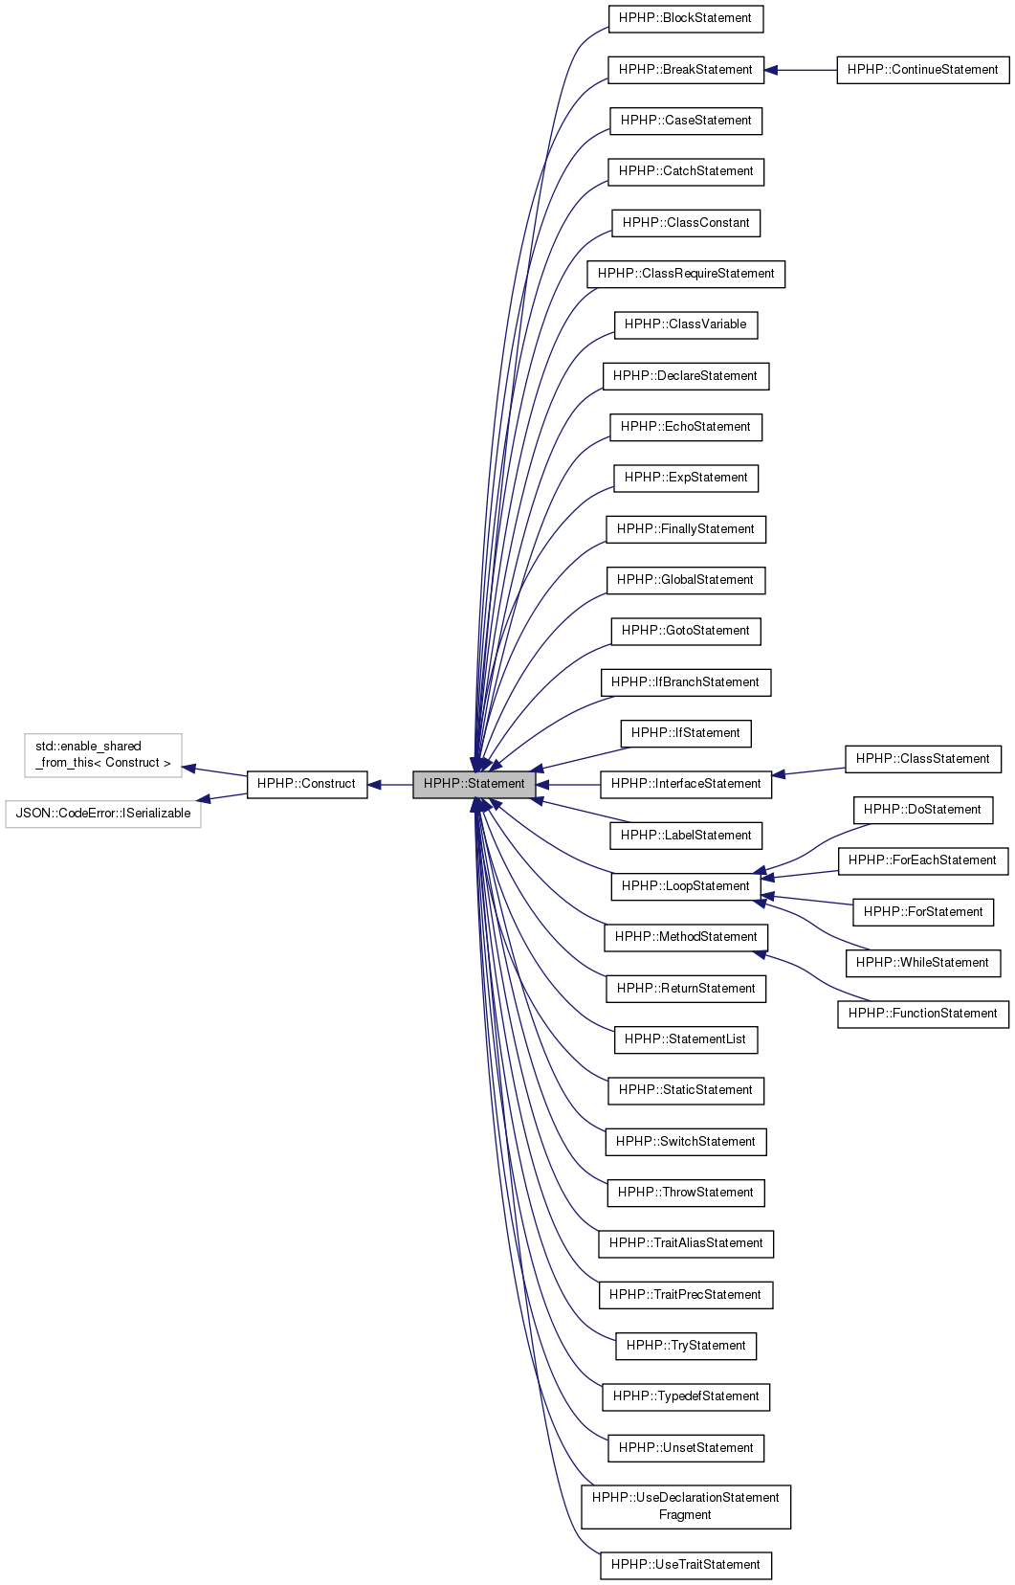
HPHP::Statement
構造を表すノードの 基本クラス
HPHP::StatementList が ZEND_STATEMENT_LIST に相当

Slide 56
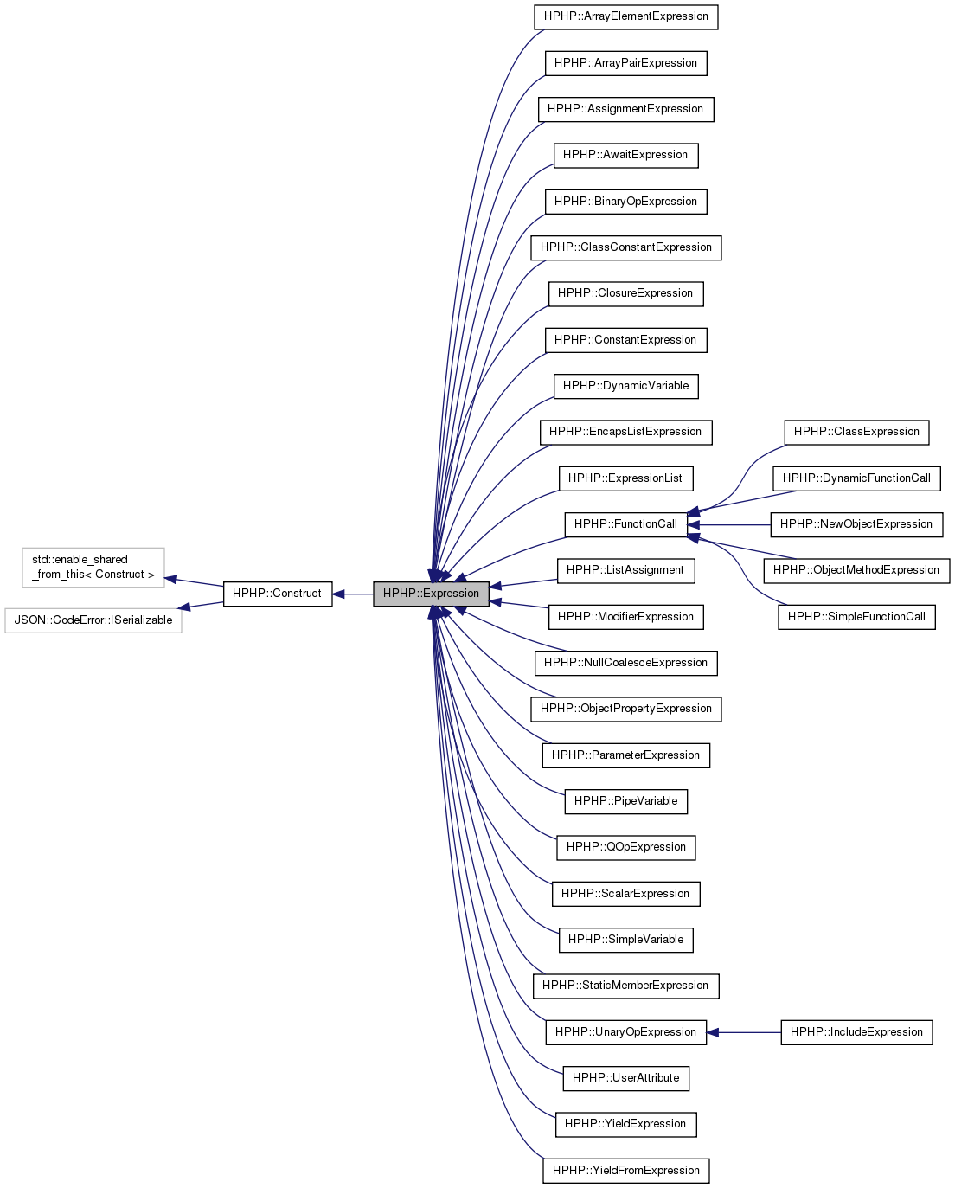
HPHP::Expression
評価式や値を表すノードの基本クラス
AwaitExpression あたりは hhvm ならでは

Slide 57
PHP AST の特徴

Slide 58
構文が変化すれば構造が変わる
ZEND_ARRAY_SYNTAX_LIST (list)
ZEND_ARRAY_SYNTAX_LONG (array)
ZEND_ARRAY_SYNTAX_SHORT ([])
Short List Syntax
(ZEND_)AST_LIST 廃止
AST_ARRAY: attr に array 形式を保持
Class Constant Visibility
AST_CONST_DECL: attr にアクセス権を保持
AST_CONST_ELEM: 2child から 3childに
Catching Multiple Exception
catch (E $e) -> catch (E1|E2 $e)
AST_CATCH の 1番目の子要素が ZVAL 単体だったが、 7.1 で AST_NAME_LIST -> AST_ZVAL に

Slide 59
逆変換可能
元のコードと等価なコードを作れる
括弧やインデントは最低限必要なものだけ
zend_ast_export 関数
assert に利用されている
後述する Astkit::export で利用可能
自前で用意すれば別のコードにもできる

Slide 60
専用のメモリ空間
CG(ast_arena)
zend_arena_createによって確保
初期サイズは 32MB / 必要に応じて拡張
zend_ast_alloc 関数
AST生成用のメモリを割り当てるための関数
zend_arena_alloc を利用し、 CG(ast_arena) からメモリを割り当てる(足りなければ拡張する)
Opcode生成後に解放
zend_arena_destroyにて解放

Slide 61
短命
parse時に作られてOpcodeを生成したら破棄される
現存の拡張は、parse後にzval(phpから扱える変数)に変換することで php スクリプトから利用可能にしている
zend_ast_process 関数ポインタを使ってフック可能
AST構築直後 (Opcode 生成前)に呼ばれる
拡張を書けば AST 改変も可能

Slide 62
この章のまとめ
ASTノードの主な構成要素は種別、付属情報、行番号、子ノード
4つに大別 特殊,定義,リスト,通常
バージョン間での互換性は考えられていない
拡張からであればいろいろといじれる
現存する拡張だけではできないこともある

Slide 63

第4章 ASTの利用法

Slide 64
既存の拡張を利用する

Slide 65
php-ast
https://github.com/nikic/php-ast
ast\parse_file あるいは ast\parse_code で AST 構築
ast\Node をベースクラスとした ast\Decl
リスト型のノード は Node に統合
Zval型のノードは Node の exprプロパティ
STMT_LIST(A) の子要素に STMT_LIST(B) が含まれる場合は、B の子を A の子として併合

Slide 66
astkit
https://github.com/sgolemon/astkit
AstKit::parseString あるいは AstKit::parseFile で AST構築
AstKit をベースクラスとした AstKitList, AstKitDecl, AstKitZval にマッピングされる
$AstKit->export でコードに変換

Slide 67
ast\parse_code('<?php 1 + 2;')
php スクリプト (zval)
C言語 (CG(ast))
ast\Node
kind: 133
flags:0
lineno: 0
children:
AST_STMT_LIST
ast_to_zval
AST_BINARY_OP +
array
ast\node
kind: 520
flags: 1
lineno: 1
left: 1
right: 2
AST_ZVAL
１
AST_ZVAL
２
全ノードをphp スクリプトで扱える構造に変換 (CG(ast) は破棄)

Slide 68
Astkit::parseString('1+2;')
php script (zval)
C language (CG(ast) = astkit_tree->tree)
AST_STMT_LIST
AstKitList
getChild(0) で生成
AST_BINARY_OP +
AstKit
getChild(0,false) で生成
getChild(0) ならば int(1)
AST_ZVAL
１
AST_ZVAL
２
AstKitZval
先頭のノードのみ生成。操作により子の AstKit が生成される

Slide 69
それぞれの特徴
php-ast
php スクリプトから扱いやすい
初期のコストが大きめ
異なるバージョンでの変換処理を拡張側で頑張ってる部分もある
astkit
C の ast そのままのメモリを操作
利用する箇所が部分的ならば低コストか
ast 構造の変化によって php 側での操作が大きく変わる

Slide 70
利用例
https://github.com/etsy/phan
php-ast を利用した静的解析ツール
詳細は別セッションでされてるんじゃないかな

Slide 71
新たに拡張を作る

Slide 72
phpast
https://github.com/do-aki/phpast
勉強目的で作った
ASTの可視化： phpast + graphviz https://dooakitestapp.herokuapp.com/phpast/webapp/
php のコードで ast を操作して、実行する予定のコードを改変することができたら面白いよなぁ という妄想をしつつ、いまだ妄想のまま

Slide 73
今後考えられる AST 利用例
さらなる最適化
まだまだ静的に解決できる個所はある
この拡張を導入するだけで速くなる！ なんてことも
コンバータ(トランスパイラ) (php7 -> hack)
php7 のコードから型推論できれば、あるいは
cf: https://speakerdeck.com/anatoo/type-inference-on-php
syntax grep (一致する構文を探索,置換)
power assert (実行過程をひとつひとつ出力)

Slide 74
AST導入により 今後考えられる php の進化
コード(AST)を受け取ることができる関数
今は assert のみ
ユーザランドでこれができると面白い
php のコードがそのままSQLになったり
ソースコードフィルタ
ルールに従って AST を入れ替える
難読化に使える？
※ただの妄想です

Slide 75
まとめ
ASTそのものは複雑なものではない
拡張を使ってASTを操作することもできるけど、拡張を書けばもっといろいろできる
興味を持ったら拡張書いてみよう！

Slide 76
以上
もっと深く知りたい人は闇php勉強会へ

Slide 77
(blank)

